Slide 1
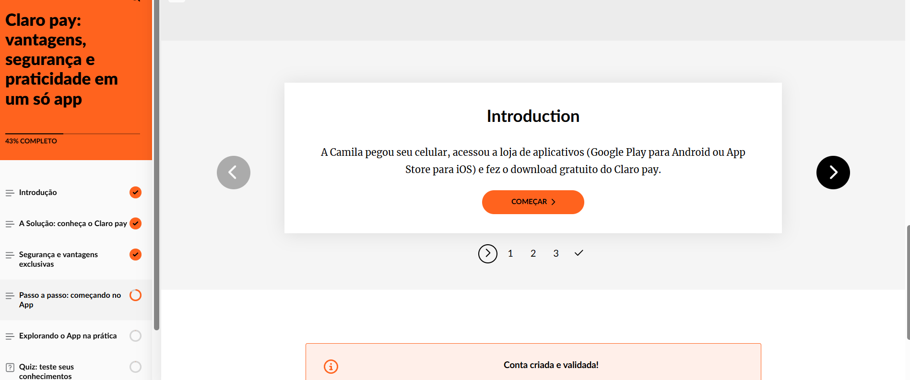
Retirar termo em inglês

Slide 2
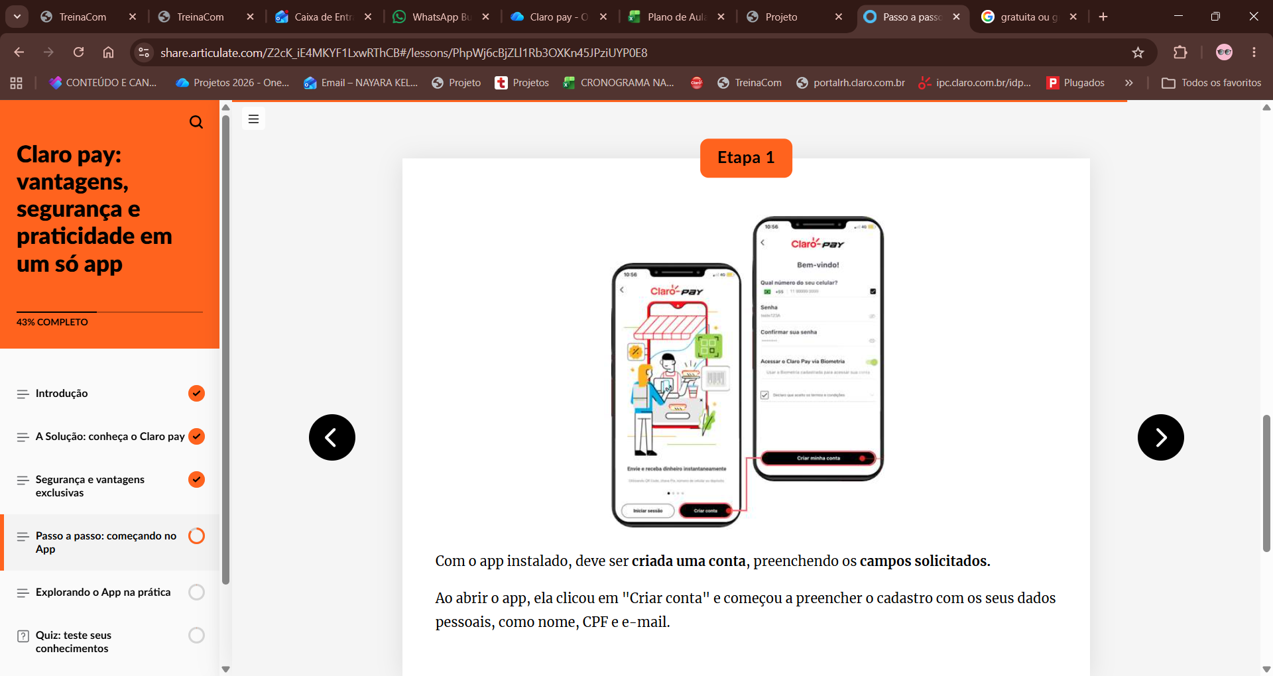
Criar conta

Slide 3
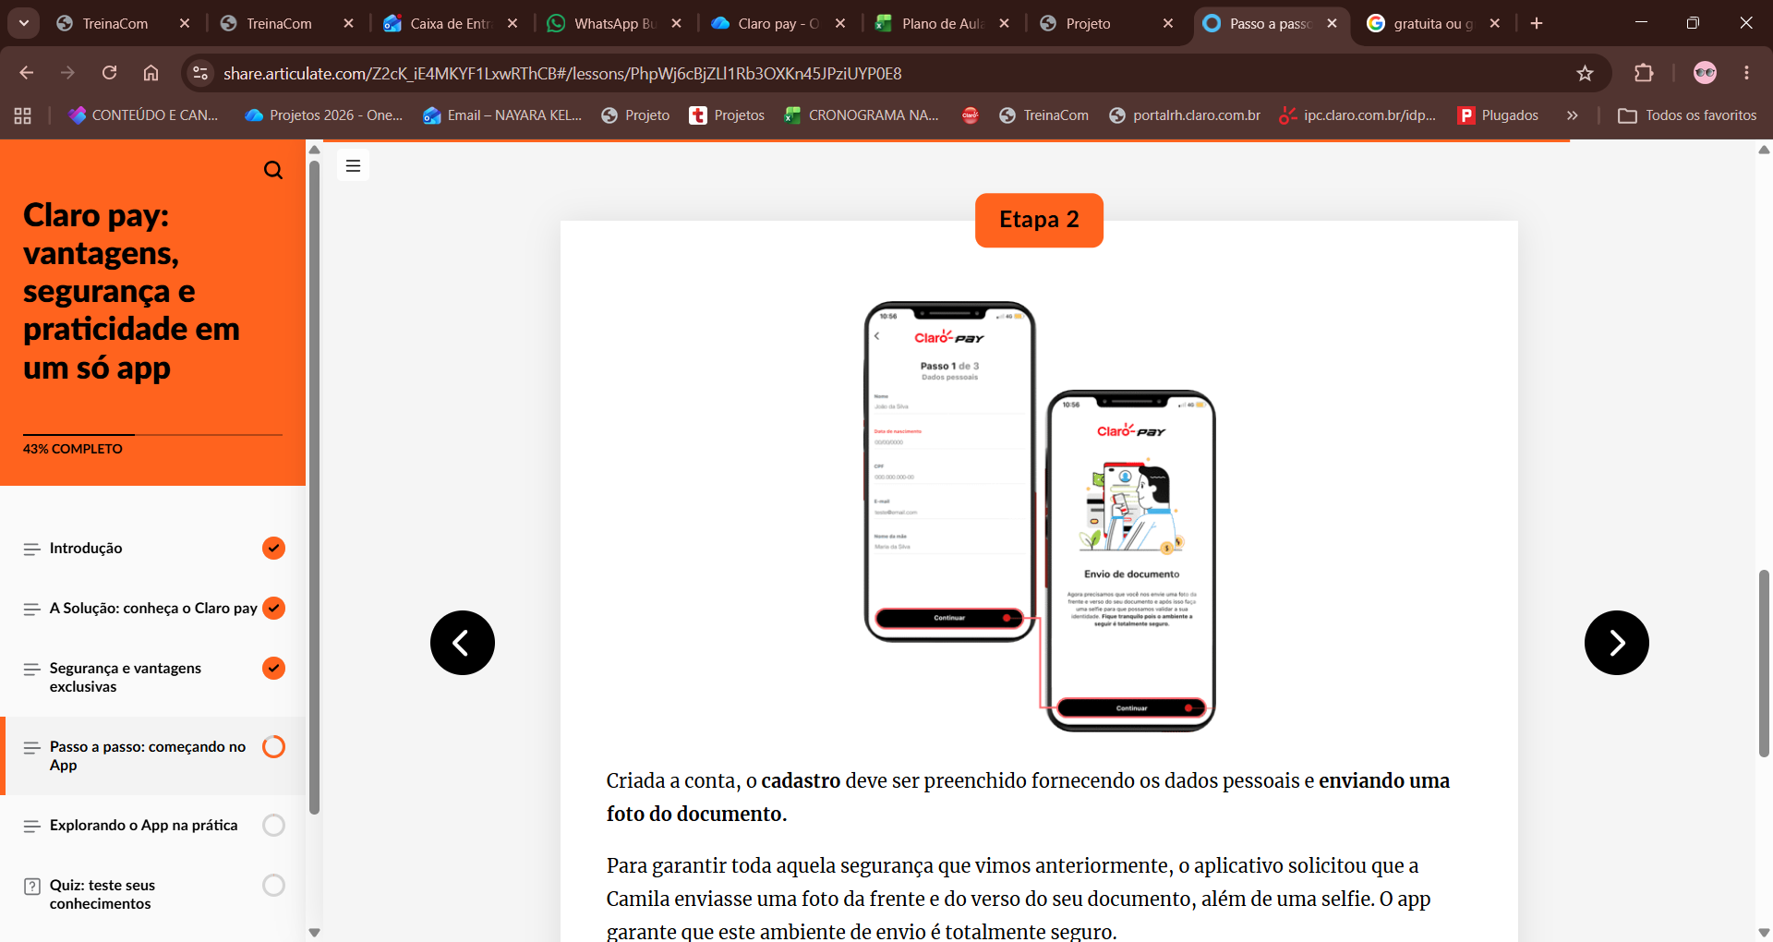
Envio de documento e coleta de foto

Slide 4
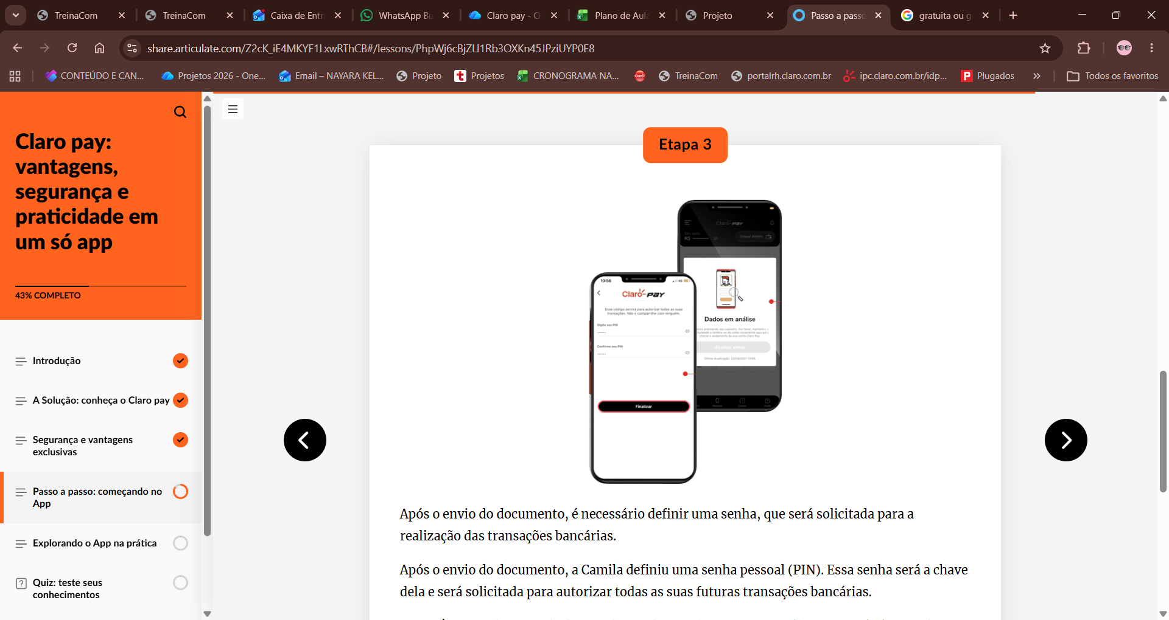
Definição de senha e análise

Slide 5
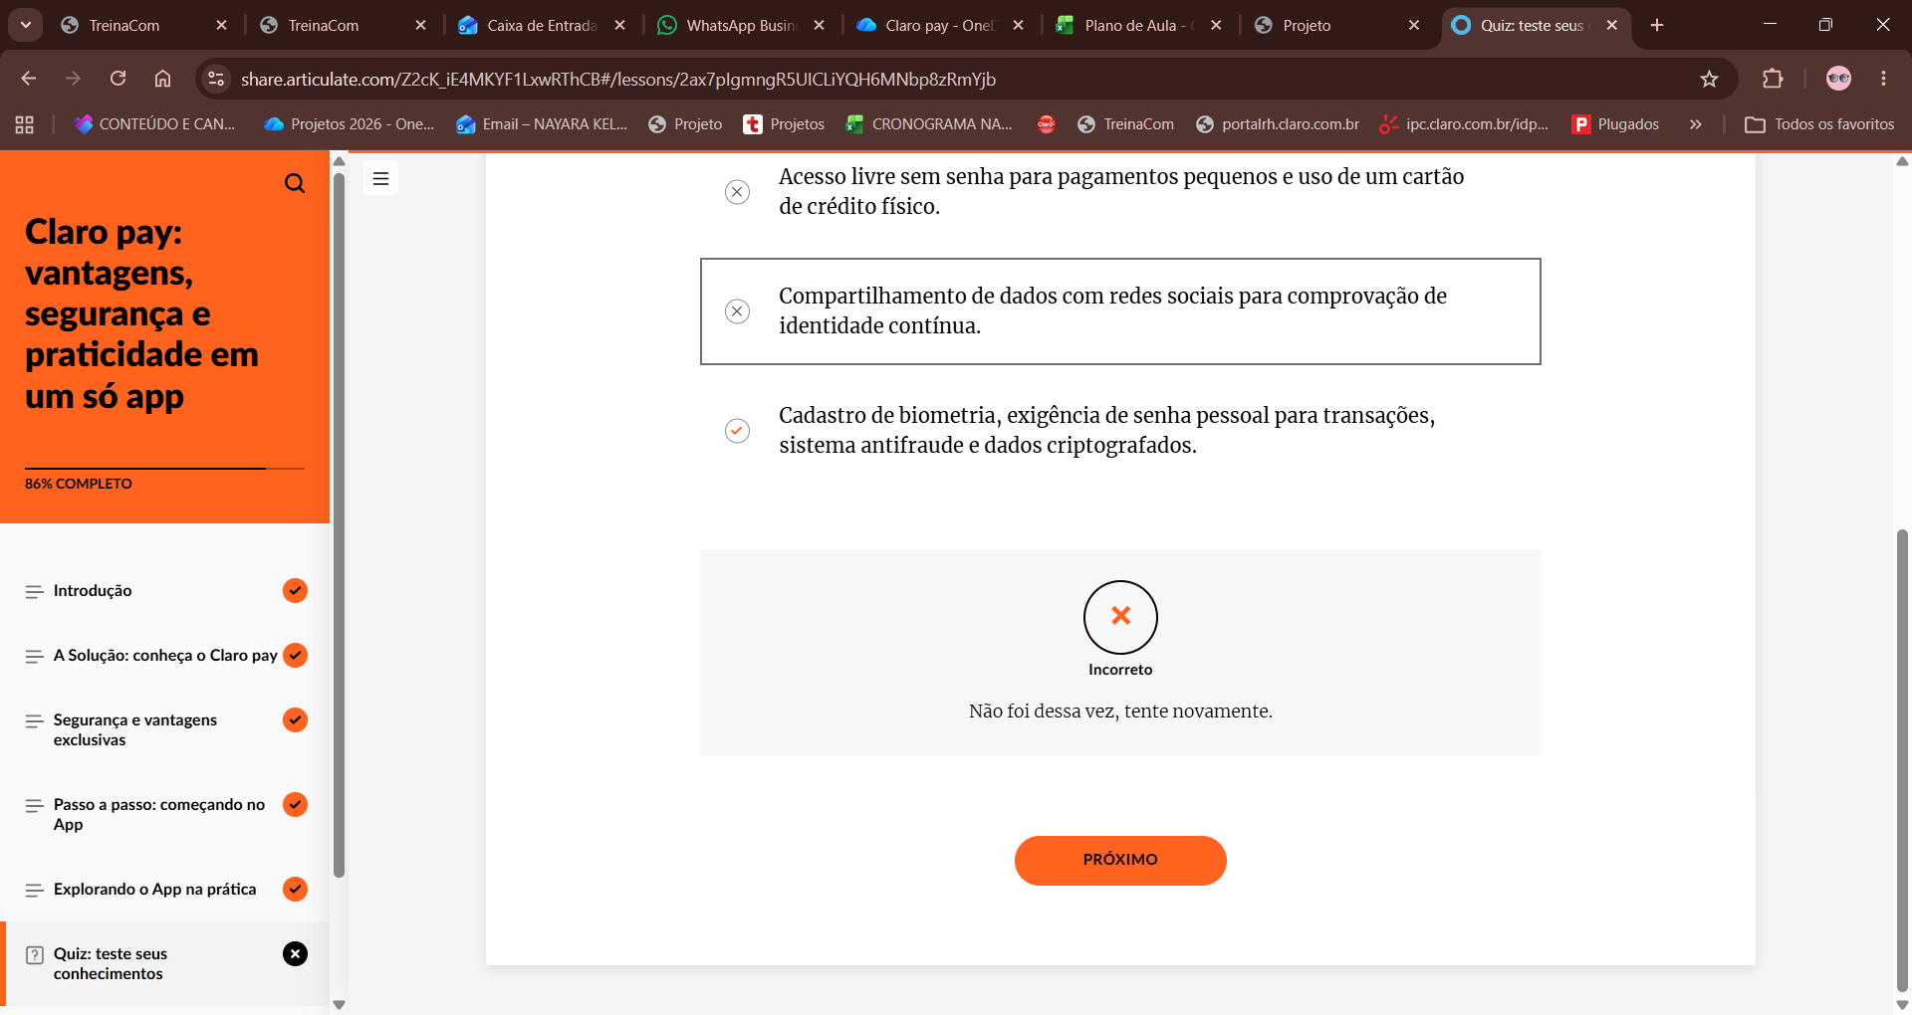
Quando o feedback for negativo, trazer a resposta completa de qual é a resposta certa para reforçar.

